Slide 2
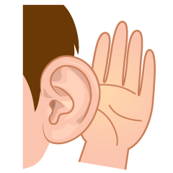
Câu đố:
Trông như tai nhỏ
Đứng ở cuối câu
Trên cong dưới chấm
Hỏi đâu cũng dùng
Đó là dấu câu gì?
Dấu chấm hỏi

Slide 4
1. Chọn dấu chấm, dấu chấm than thay cho mỗi ô vuông.
Đèn sáng quá!
Ôi, thư viện rộng thật!
Các bạn nhỏ rủ nhau đến thư viện.

Slide 6
2. Có thể đặt dấu phẩy vào chỗ nào trong mỗi câu sau?
a. Sách báo tạp chí đều được sắp xếp gọn gàng trên giá.
b. Bạn Mai bạn Lan đều thích đọc sách khoa học.
c. Học sinh lớp 1 lớp 2 đến thư viện đọc sách vào chiều thứ Năm hằng tuần.
,
,
,
,

Slide 7
3. Đặt một câu có sử dụng dấu phẩy.
Lưu ý khi đặt câu:
Đặt câu đúng yêu cầu.
- Diễn đạt ý trọn vẹn.
- Đầu câu viết hoa. Cuối câu có dấu chấm.

Slide 9
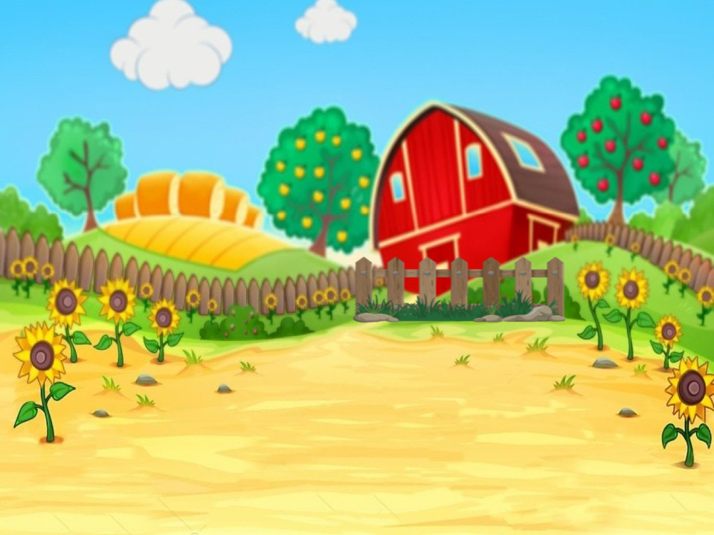
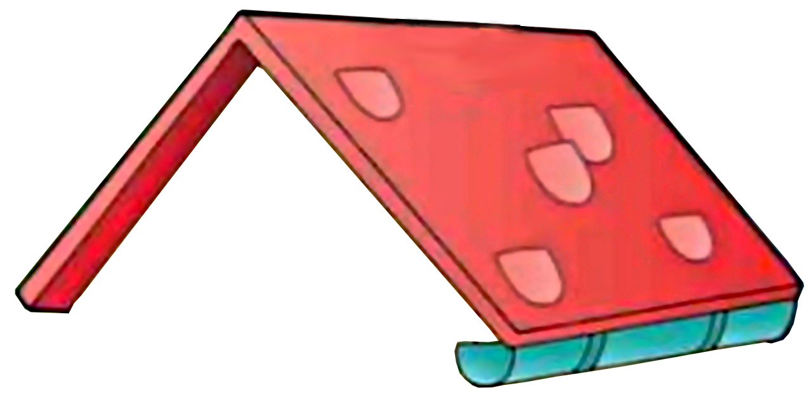
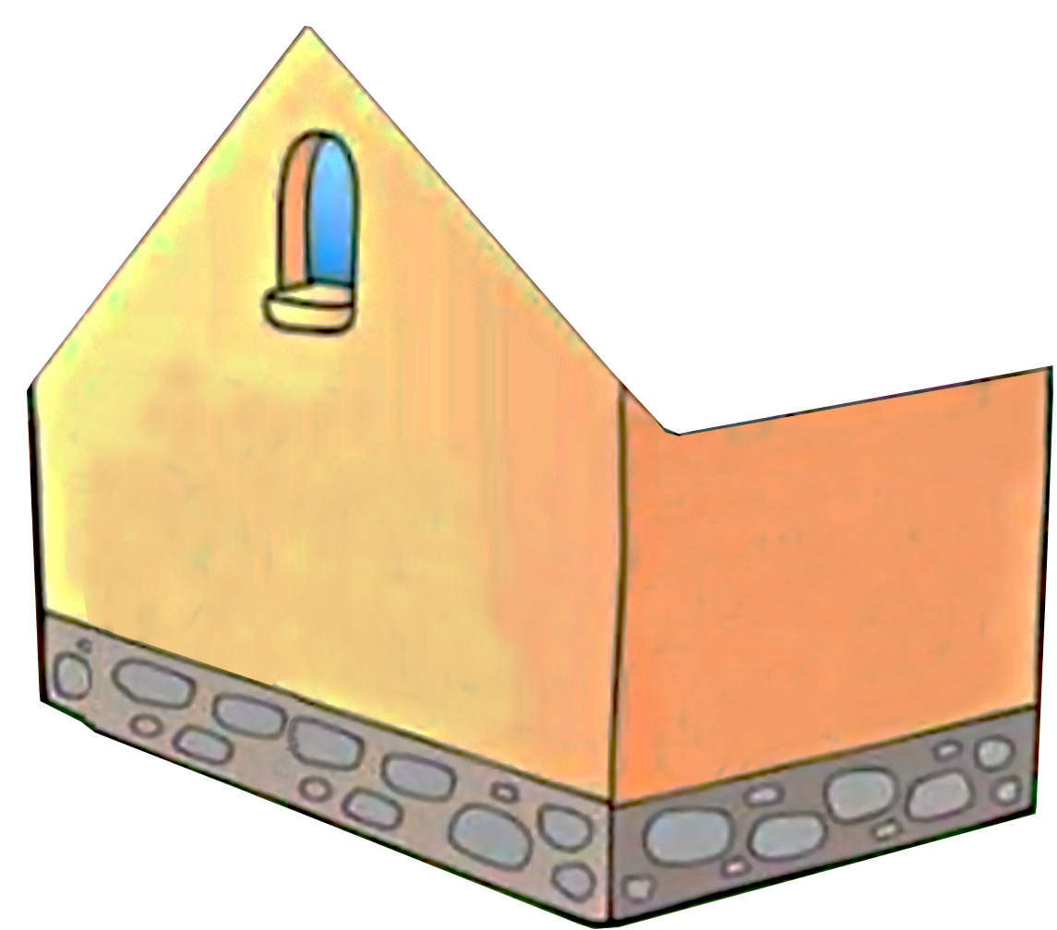
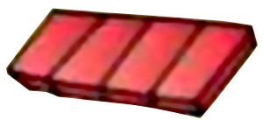
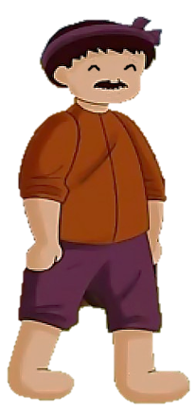
NGÔI NHÀ TÌNH THƯƠNG

Slide 10
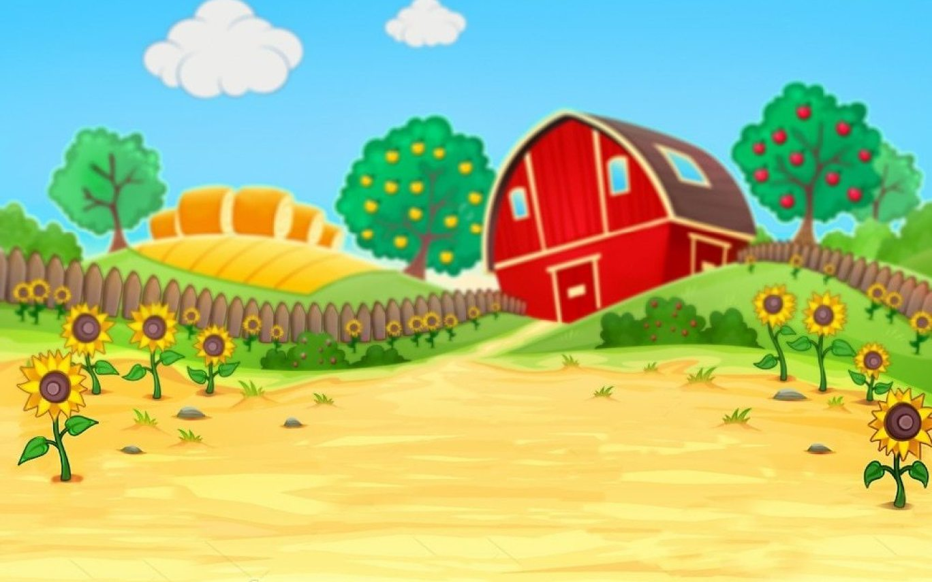
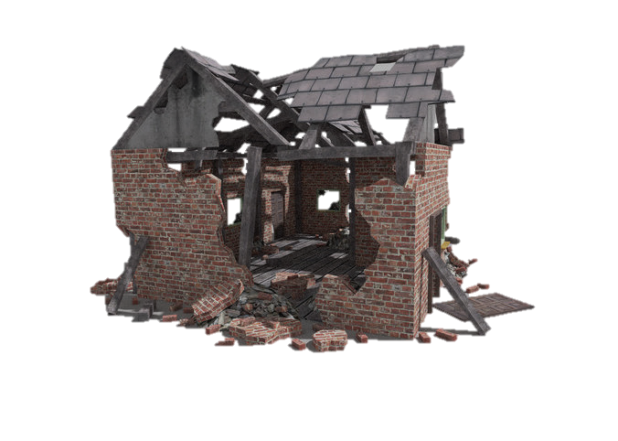
Trong một trận bão lớn, ngôi nhà
của bác Ba đã bị bão tàn phá.
Các em hãy giúp bác Ba
xây lại ngôi nhà mới bằng cách
trả lời đúng các câu hỏi.

Slide 11
1
5
2
6
3
7
4
8
Cảm ơn các cháu đã giúp bác xây lại ngôi nhà!

Slide 12
Điền dấu gì vào câu sau:
Ôi, thật là đẹp
Dấu chấm than (!)

Slide 13
Điền dấu phẩy vào chỗ phù hợp trong câu:
Tôi Lan và Chúc đã chơi với nhau 10 năm.
Tôi , Lan và Chúc đã chơi với nhau 10 năm.

Slide 14
Điền dấu gì vào câu sau:
Cậu đi đâu thế
Dấu hỏi chấm “ ? ”

Slide 15
Điền dấu gì vào câu sau:
Hôm nay là một ngày đẹp trời
Dấu chấm ( . )

Slide 16
Điền dấu gì cho câu sau:
Đẹp quá
Dấu chấm than (! )

Slide 17
Đặt dấu phẩy chỗ nào trong câu:
Ngày mai tôi sẽ mang cơm bánh mì kẹo và nước cho buổi dã ngoại.
Ngày mai, tôi sẽ mang cơm, bánh mì, kẹo và nước cho buổi dã ngoại.

Slide 18
Đặt dấu phẩy vào chỗ nào trong câu:
Sách bút vở máy tính đều là đồ dùng học tập.
Sách, bút, vở, máy tính đều là đồ dùng học tập.

Slide 19
Đặt dấu phẩy vào chỗ nào trong câu:
Cầu lông bóng rổ đều là môn thể thao tôi yêu thích.
Cầu lông, bóng rổ đều là môn thể thao tôi yêu thích.

